Slide 1
DESARROLLO DEL EMBRIÓN HUMANO

Slide 2
ETAPAS
PROCESOS INVOLUCRADOS
CRECIMIENTO
MORFOGÉNESIS
DIFERENCIACIÓN CELULAR
SEGMENTACIÓN
BLASTULACIÓN
IMPLANTACIÓN
o ANIDACIÓN
GASTRULACIÓN
HISTOGÉNESIS/ORGANOGÉNESIS

Slide 3
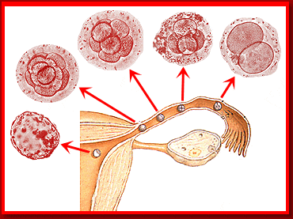
SEGMENTACIÓN
CIGOTO
BLASTÓMEROS
EMBRIÓN BICELULAR
MÓRULA
Divisiones mitóticas sucesivas, cada vez más frecuentes, determinan rápido aumento del
número de células BLASTÓMEROS (blastós: germen; méros: parte)
RESULTADO: Al día 3- 4 (desde la fecundación) el embrión de 16-20 blastómeros (MÓRULA)
es una estructura maciza sin aumento del volumen general.
(Aún permanece dentro de la zona pelúcida)

Slide 4
BLASTULACIÓN
1
2
3
Orificio en membrana pelúcida: salida del blastocisto
Al ingresar la MÓRULA a la cavidad uterina, absorbe secreciones ricas en glucógeno segregadas por glándulas endometriales.
El líquido absorbido pasa a ocupar un espacio o cavidad en el embrión
BLASTOCELE (2)
Los blastómeros se reagrupan: masa celular interna en un polo
EMBRIOBLASTO (1)
originará los tejidos humanos
células aplanadas en la periferia
TROFOBLASTO (3)
originará la placenta
BLÁSTULA o
BLASTOCISTO

Slide 5
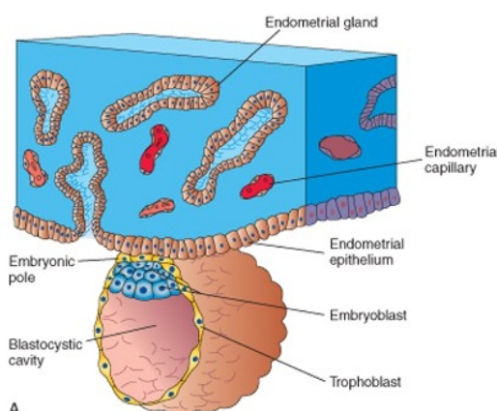
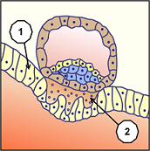
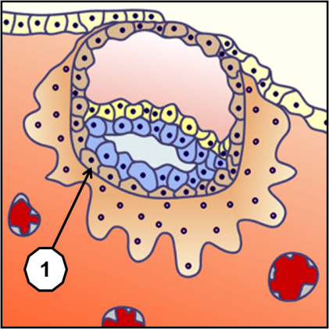
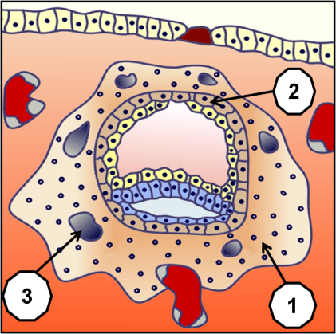
IMPLANTACIÓN o ANIDACIÓN
Parte del trofoblasto comienza a proliferar formando una masa protoplasmática en la que no se reconocen límites celulares: SINCITIOTROFO-BLASTO (2)
Al 7°día el blastocisto comienza a implantarse adhiriéndose al epitelio endometrial
El sincitiotrofoblasto emite prolongaciones digitiformes que invaden el tejido endometrial y se profundizan en su tejido conjuntivo, por medio de enzimas. En la proximidad del sincitiotrofoblasto las céls endometriales acumulan glucógeno y lípidos y luego degenaran transformándose en células deciduales, que son alimento para las células del sincitiotrofoblasto que lo absorben

Slide 6
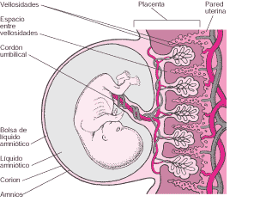
MICROSCOPÍA de la IMPLANTACIÓN
Al cabo del 14° día se completa la
implantación.
El trofoblasto seguirá proliferando para generar las
vellosidades del CORION.
El corion comienza a segregar HCG (gonadotrofina
coriónica humana), hormona responsable de evitar
la degeneración del cuerpo lúteo en el ovario.
Más adelante (al cabo de la octava semana) el
corion se transformará en la PLACENTA, quien
sustituirá al cuerpo lúteo en la secreción de
progesterona.

Slide 7
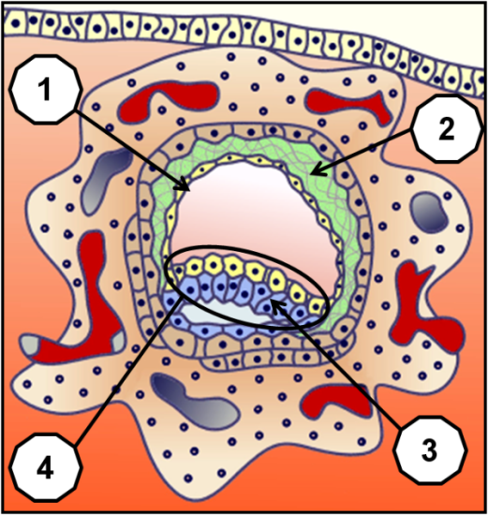
DURANTE LA IMPLANTACIÓN DEL EMBRIÓN, ¿QUÉ PASA CON EL EMBRIOBLASTO?
Durante la segunda semana (paralelamente a la implantación),
la masa de células del embrioblasto se diferencia en
dos hojas embrionarias, que serán:
- el endodermo (primero hipoblasto)
(en AMARILLO)
- el ectodermo (primero epiblasto)
(en CELESTE)
A continuación comienza a desarrollarse un pequeño espacio entre el epiblasto y el trofoblasto, que será la cavidad amniótica.
De esta manera el embrión adquiere una forma de disco plano
bilaminar (casi circular ) y a ambos lados dos cavidades
(amniótica y saco vitelino: ex blastocele)

Slide 8
GASTRULACIÓN
Se inicia, una vez implantado el embrión, al comenzar la tercera semana de gestación.
Consiste en la formación de una tercera hoja o capa embrionaria entre el ectodermo y el
endodermo: el MESODERMO.
¿ CÓMO OCURRE?
- Formación de línea primitiva
en superficie del ectodermo.
- Células ectodérmicas migran hacia
línea primitiva y se invaginan en ella.
- Se genera una nueva hoja embrionaria
entre ectodermo y endodermo,
llamada mesodermo.
- El embrión es ahora un disco germinativo trilaminar
llamado GÁSTRULA.

Slide 9
DESTINO DE LAS HOJAS EMBRIONARIAS
ECTODERMO
EPITELIOS DE
REVESTIMIENTO
EXTERNO
TEJIDO
NERVIOSO
GLÁNDULAS
SUBCUTÁNEAS,
MAMARIAS E HIPÓFISIS
ENDODERMO
EPITELIOS de
REVESTIMIENTO
INTERNO
PARÉNQUIMA
GLANDULAR
GÁSTRULA
MESODERMO
TEJIDO MUSCULAR
MESÉNQUIMA
TEJIDO CONECTIVO
ÓSEO
TEJ. CONECTIVO
CARTÍLAGINOSO
TEJ.CONECTIVO
LAXO
CÉLULAS
SANGUÍNEAS
ENDOTELIOS Y MESOTELIOS

Slide 10
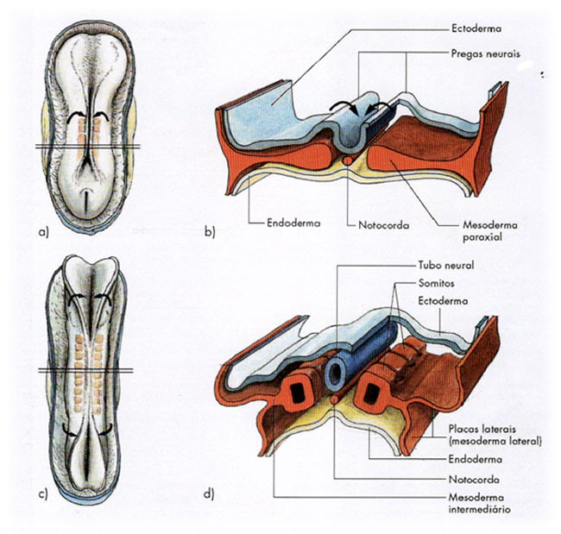
HISTOGÉNESIS - ORGANOGÉNESIS
Ocurren entre la 4ª y 8ª semana de gestación. Al cabo de la 8ª semana
comienza el período fetal, durante el cual los órganos y tejidos formados sólo
crecerán y se diferenciarán.
NEURULACIÓN:
Formación de los órganos del
sistema nervioso central
(primeros órganos).
El embrión con forma de disco
trilaminar, se alarga y comienza a
distinguirse en él una zona
cefálica y una caudal.
Por plegamiento del ectodermo
se origina el tubo neural, esbozo
de órganos del sistema nervioso
central.

Slide 11
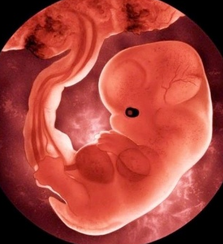
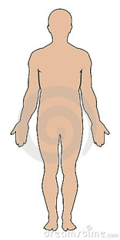
BLASTÓMEROS IDÉNTICOS
D
I
F
E
R
ENC
I
A
C
I
Ó
N
C
E
L
U
L
A
R
E
S
P
E
C
I
A
L
I
Z
A
C
I
Ó
N
P
O
T
E
N
C
I
A
L
I
D
A
D
EMBRIÓN DE 8 CÉLULAS

Slide 12
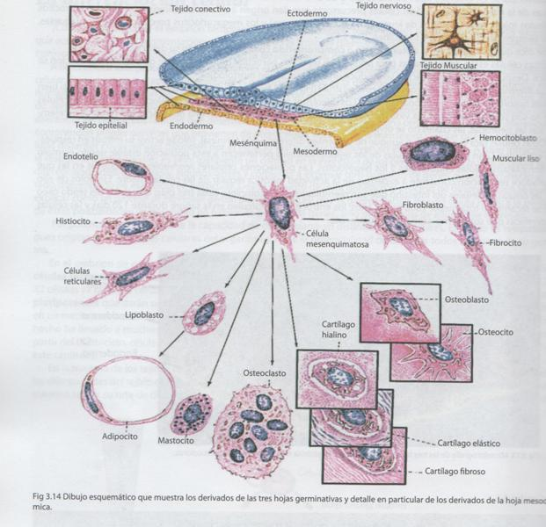
P
O
T
E
N
C
I
A
L
I
D
A
D
E
S
P
E
C
I
A
L
I
Z
A
C
I
Ó
N

Slide 13
TEJIDOS MUY DIFERENCIADOS Y ESPECIALIZADOS
TEJIDOS POCO DIFERENCIADOS
Y
ESPECIALIZADOS
TEJIDO EPITELIAL
TEJIDO CONJUNTIVO
TEJIDO MUSCULAR
TEJIDO NERVIOSO

